Slide 1

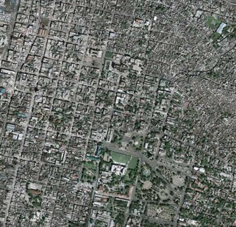
EXPANSÃO URBANA NO MUNICÍPIO DE PINDAMONHANGABA, SP.
Pedro da Silva Corrêa Leite, Daniel José de Andrade, Cilene Gomes/Universidade do Vale do Paraíba/inic@univap.br
INTRODUÇÃO
METODOLOGIA
DISCUSSÃO E CONCLUSÃO
Este artigo resulta de um projeto em desenvolvimento integrante do Projeto do Observatório da Região do Vale do Paraíba e Litoral Norte, do Programa de Pós-Graduação em Planejamento Urbano e Regional da Universidade do Vale do Paraíba.
O tema do artigo é a expansão urbana do município de Pindamonhangaba, SP, condicionada à história particular do município e ao processo de urbanização do Vale do Paraíba, visível nas imediações da Rodovia Presidente Dutra (BR 116), a partir dos anos 1950, e com ritmo mais intenso dos anos de 1970 até a atualidade.
Primeiro, uma seleção de referências bibliográficas e leituras foi realizada a respeito de processos históricos de Pindamonhangaba ligados ao desenvolvimento e à urbanização da região do Vale do Paraíba, bem como acerca da expansão urbana do município e de relações com seu processo de planejamento e o Plano Diretor.
Conhecer o processo de expansão urbana é necessidade fundamental para os pesquisadores e os agentes atuantes no campo do planejamento urbano e regional, pois tal processo pode ocasionar diversas mudanças para a cidade e a região, sendo elas positivas ou negativas, exigindo regulações.
Figura 1 - Imagem de Satélite.
REFERÊNCIAS
INSTITUTO BRASILEIRO DE GEOGRAFIA E ESTATÍSTICA. Censos Demográficos. Rio de Janeiro, IBGE, 1970, 1980 e 1991.
INSTITUTO BRASILEIRO DE GEOGRAFIA E ESTATÍSTICA. Censos Demográficos. 2000 e 2010. Disponível em: http://www.ibge.com.br. Acesso em: 25 jul. 2016.
OBJETIVOS
O principal objetivo deste artigo é trazer uma caracterização do município de Pindamonhangaba, correlacionada a uma leitura inicial da expansão urbana verificada nas últimas quatro décadas, com a finalidade de apresentar uma discussão preliminar sobre as relações entre o modelo da expansão urbana de Pindamonhangaba e alguns propósitos e/ou questões do planejamento urbano e regional.
Fonte: Santos (2019).
RESULTADOS
Com base nesta primeira leitura estatística e do mapa da expansão urbana do município, é possível apontar algumas questões para análises e discussões posteriores mais aprofundadas a respeito do processo de urbanização e expansão da mancha urbana.
AGRADECIMENTOS
A Univap pelo suporte e estrutura e a FAPESP e o CNPQ pelo apoio financeiro, permitindo a execução desse trabalho.

